Slide 1

Сервис по организации и поиску мероприятий «PartySurfing»
Разработан студентами группы К8-224

Slide 2
Распределение ролей
Менеджер
Бодунков Денис
Главный разработчик
Таракчян Левон
Ведущий аналитик
Смирнов Максим
Технический писатель Македонская Евгения
Главный тестировщик
Петровская Анастасия
Ответственный за верстку
Быконя Денис
Ответственный за дизайн
Северин Вервальд
Ответственный за инфраструктуру
Сиволоб Иван
Минаков Александр
Чекалин Дмитрий
Урташев Арслан

Slide 3
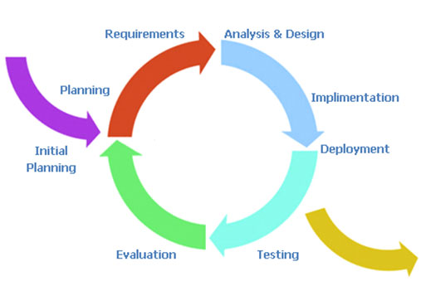
Модель жизненного цикла
Итеративная разработка
Анализ
Проектирование
Программирование
Документирование
Тестирование

Slide 4
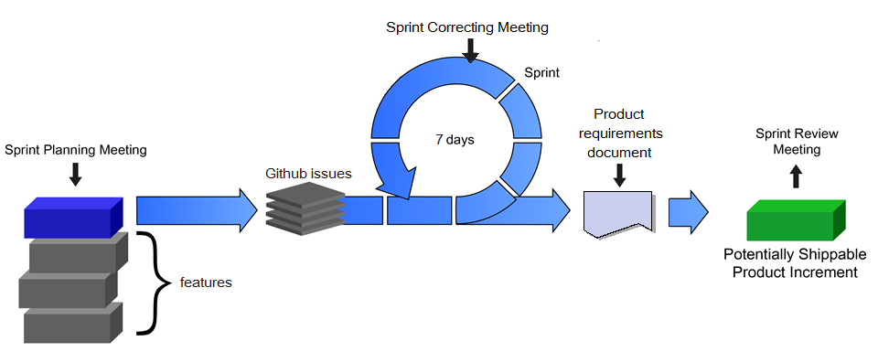
Методология разработки

Slide 5







Технологии
Ruby on Rails
Google Maps
HTML 5
CSS
Coffee Script
jQuery
Bootstrap
OAuth

Slide 6
Методы сбора и предоставления требований
Анализ
Смирнов Максим
Составление
требований
Македонская Евгения
Написание ТЗ
Редакти-
рование
Петровская Анастасия
Македонская Евгения
Чекалин Дмитрий
Македонская Евгения
Сделано по стандарту: IEEE Std 830-1998
27 версий
Разработано и реализовано более 138 требований

Slide 7
Анализ и тестирование целевой аудитории
Фрагментирование целевой аудитории:
От 18 до 21 года
От 22 до 26 лет
От 27 до 30 лет
От 31 до 40 лет
Старше 40 года

Slide 8
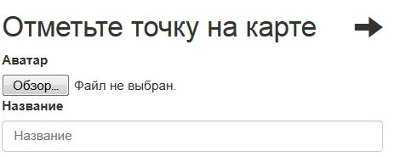
Итоги тестирования целевой аудитории
Неочевиден процесс задания адреса мероприятия при создании
Добавлен новый элемент на странице
Медленная работа сервиса
Использование бесплатного хостинга
Без дополнительных финансовых ресурсов невозможно исправить
Недостаточное количество мероприятий
Сервис находится в стадии разработки
До начала введения сервиса в эксплуатацию исправление невозможно

Slide 9
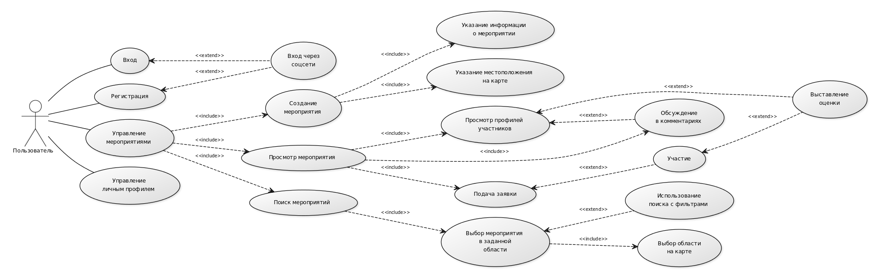
Use case диаграмма

Slide 10
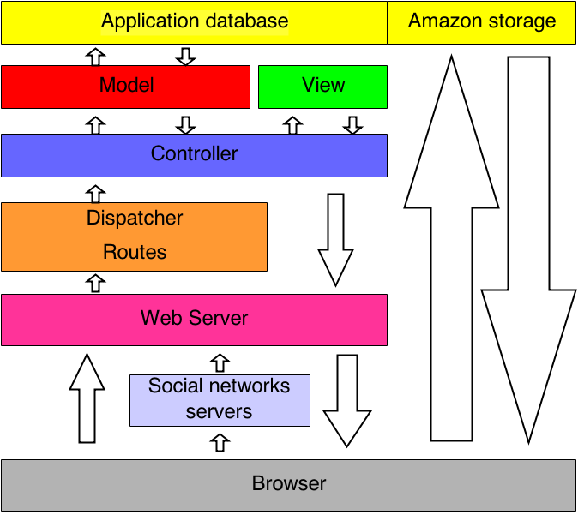
Архитектура web-приложения

Slide 11
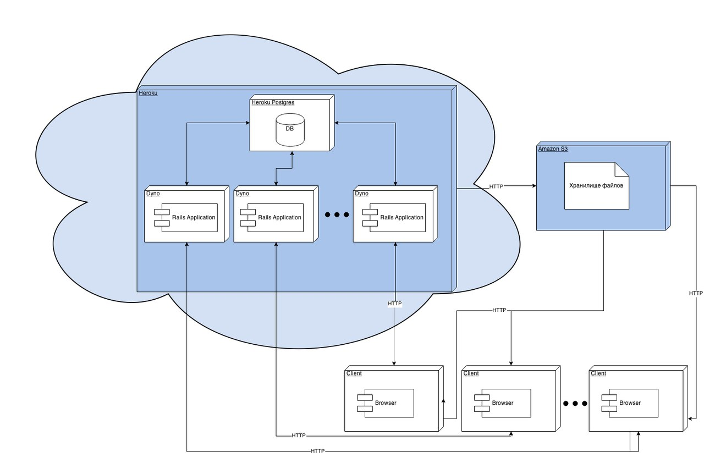
Deployment диаграмма

Slide 12
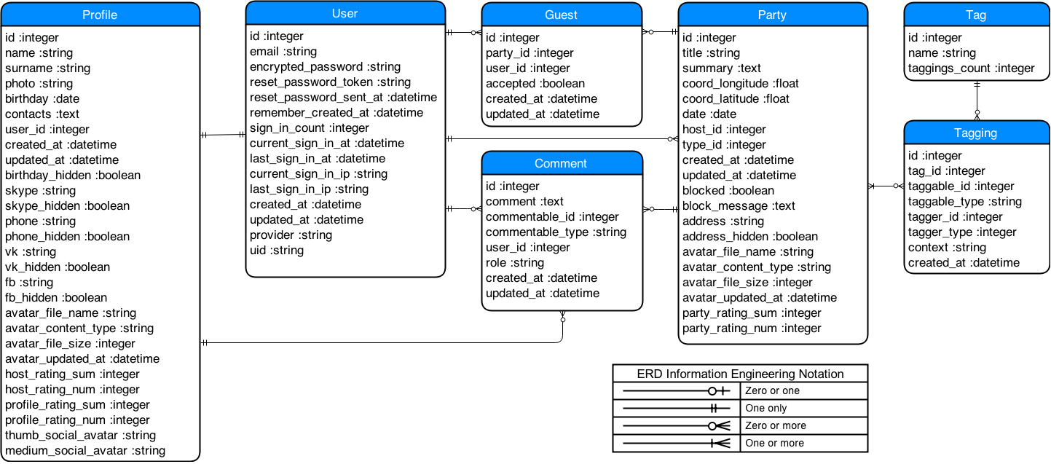
Логическая схема базы данных

Slide 13
Тестирование
ПРОЦЕСС
ДОКУМЕНТАЦИЯ
Результаты тестирования
Статистика тестирования
Тест требования
Тест-кейсы
Составление тест требований на основе ТЗ
Составление тест кейсов на основе тест требований
Тестирование
Оформление результатов тестирования
Создание новых Issue на GitHub
Петровская Анастасия
Сиволоб Иван

Slide 14
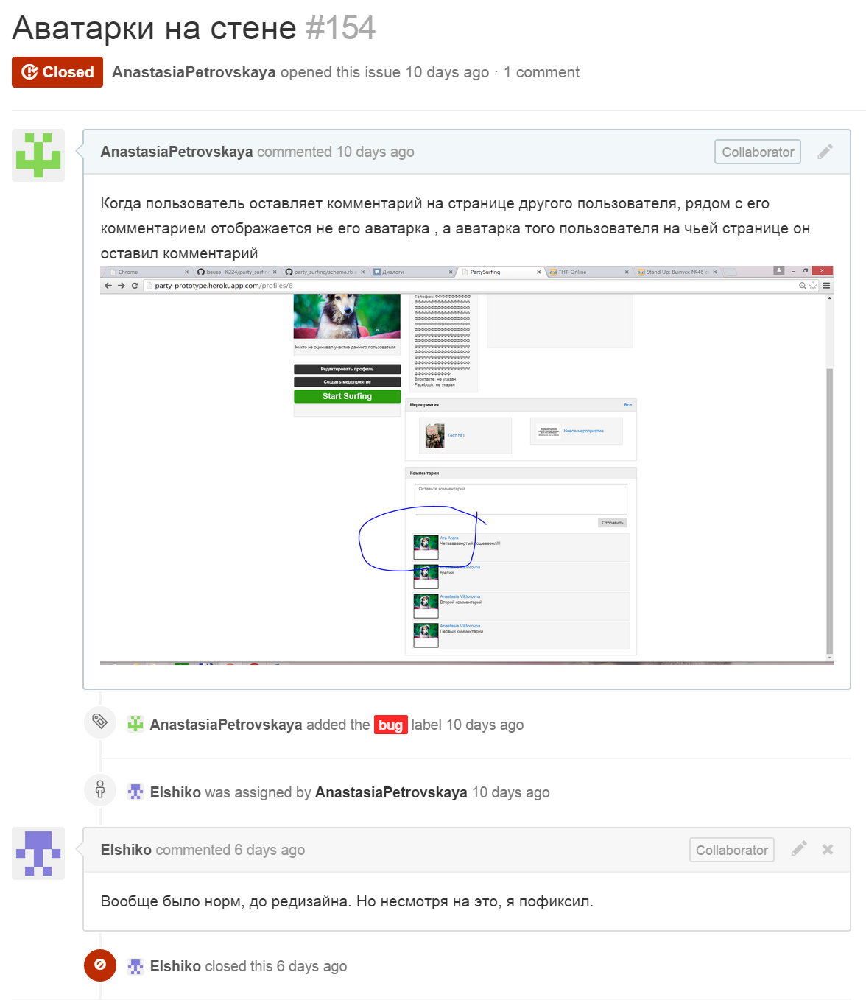
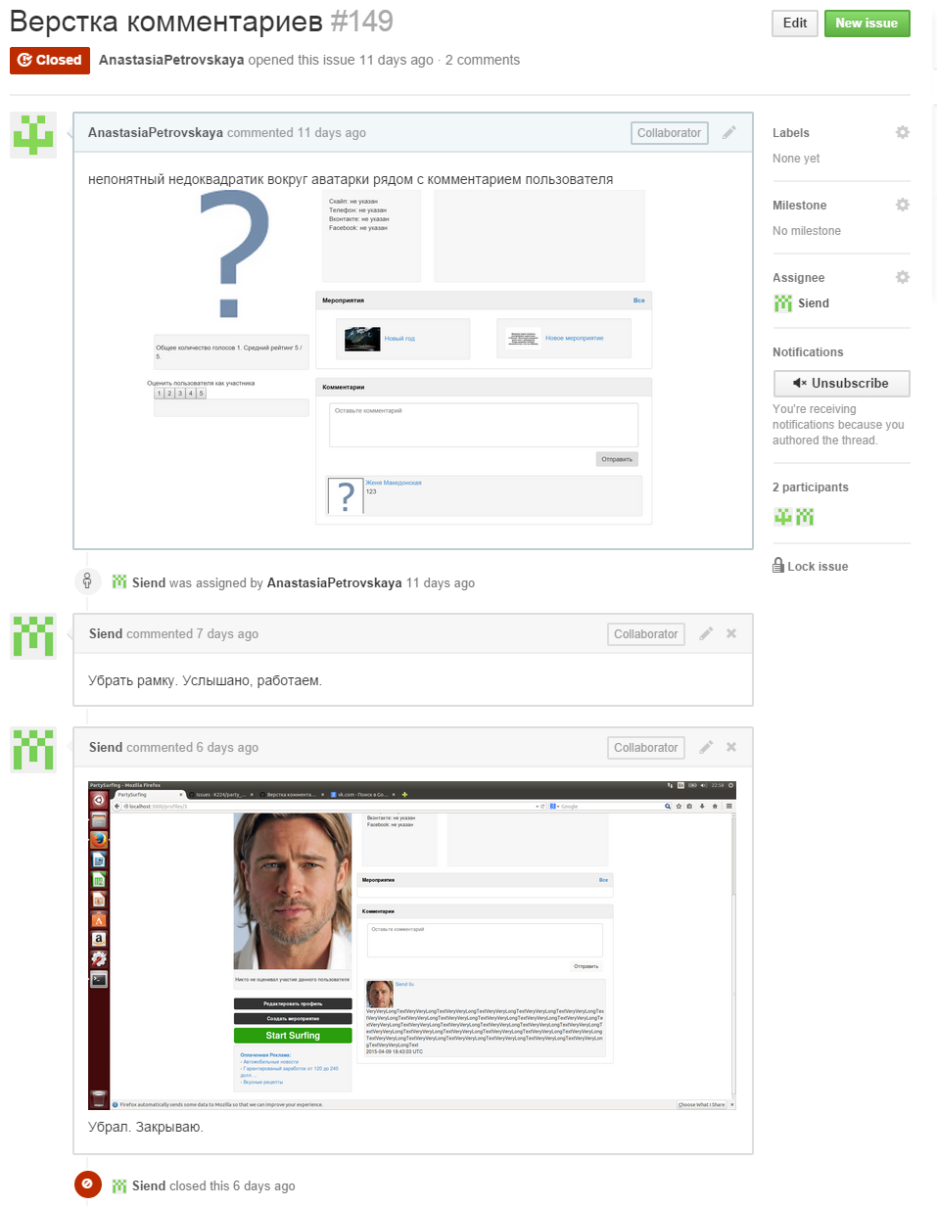
Взаимодействие в команде

Slide 15

Статистика тестирования
106
Тест-кейсов

Slide 16

Continuous Integration

Slide 17

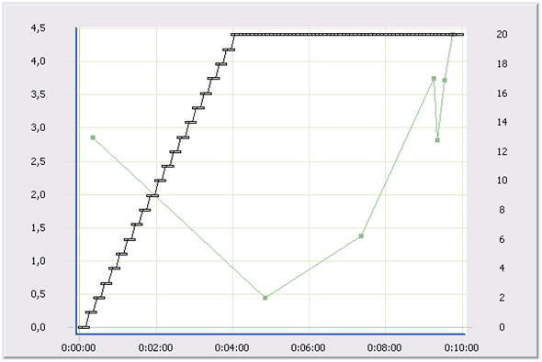

Нагрузочное тестирование
1. Требования
Никаких специальных требований к работе приложения не выдвигалось, из всех показателей особый интерес представляло исследование отклик приложения на запросы т.к. опрос целевой аудитории выявил заинтересованность людей в скорости работы
2. Базовый профиль нагрузки:
Подразумевалось ,что виртуальные пользователи будут выполнять характерные для приложения бизнес действия:
просматривать список мероприятий, создавать и искать мероприятия, принимать участие в мероприятиях
3. Модель нагрузки:
В качестве модели нагрузки был выбран ramp-up test (с последовательным подключением пользователей по нарастающей),
количество пользователей составило 20-ть в силу ограниченности ресурсов предоставляемых бесплатным пакетом облачного сервиса heroku
Среднее время отклика (без элементов страницы, польз./сек.)

Slide 18
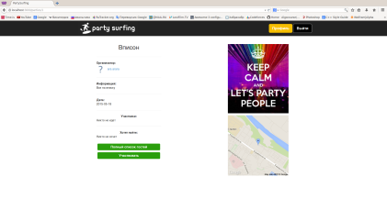

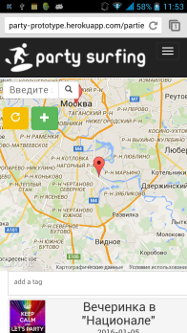
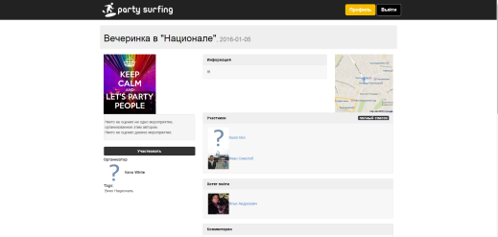

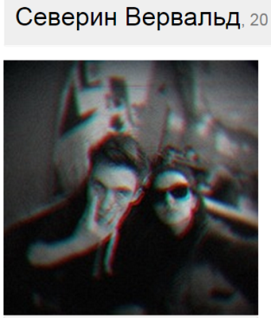
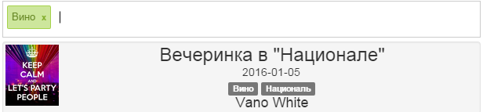
Основные вехи
Редизайн
Адаптивная верстка
Система рейтинга
Улучшение интеграции с соцсетями
Поиск по тегам

Slide 19
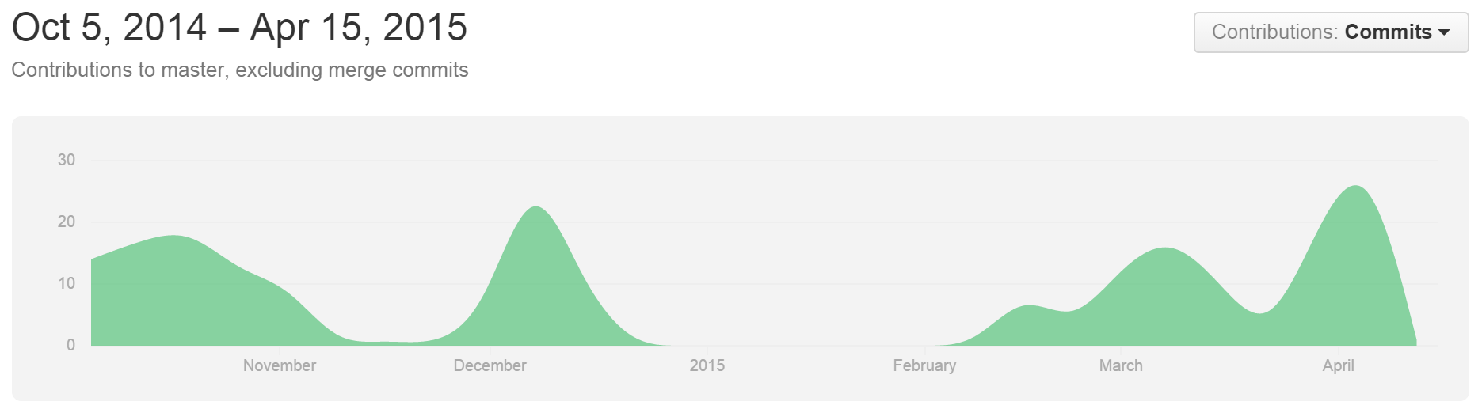
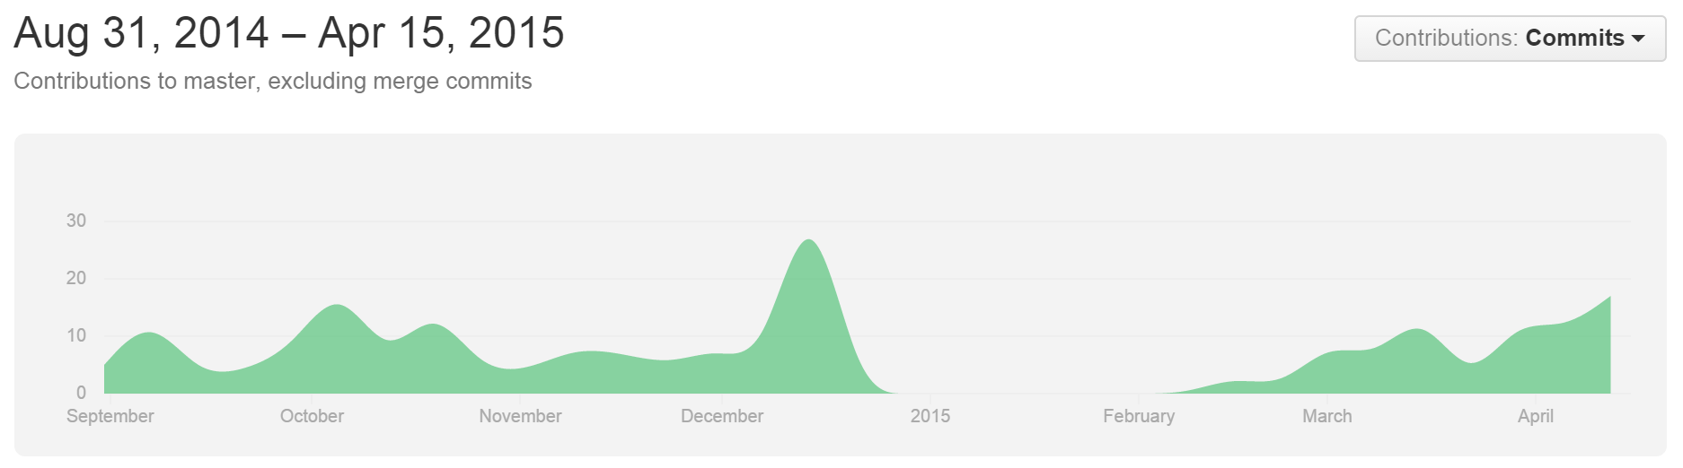
Общая статистика
K224/party_surfing
Реализация
K224/TPKS
Документация

Slide 20
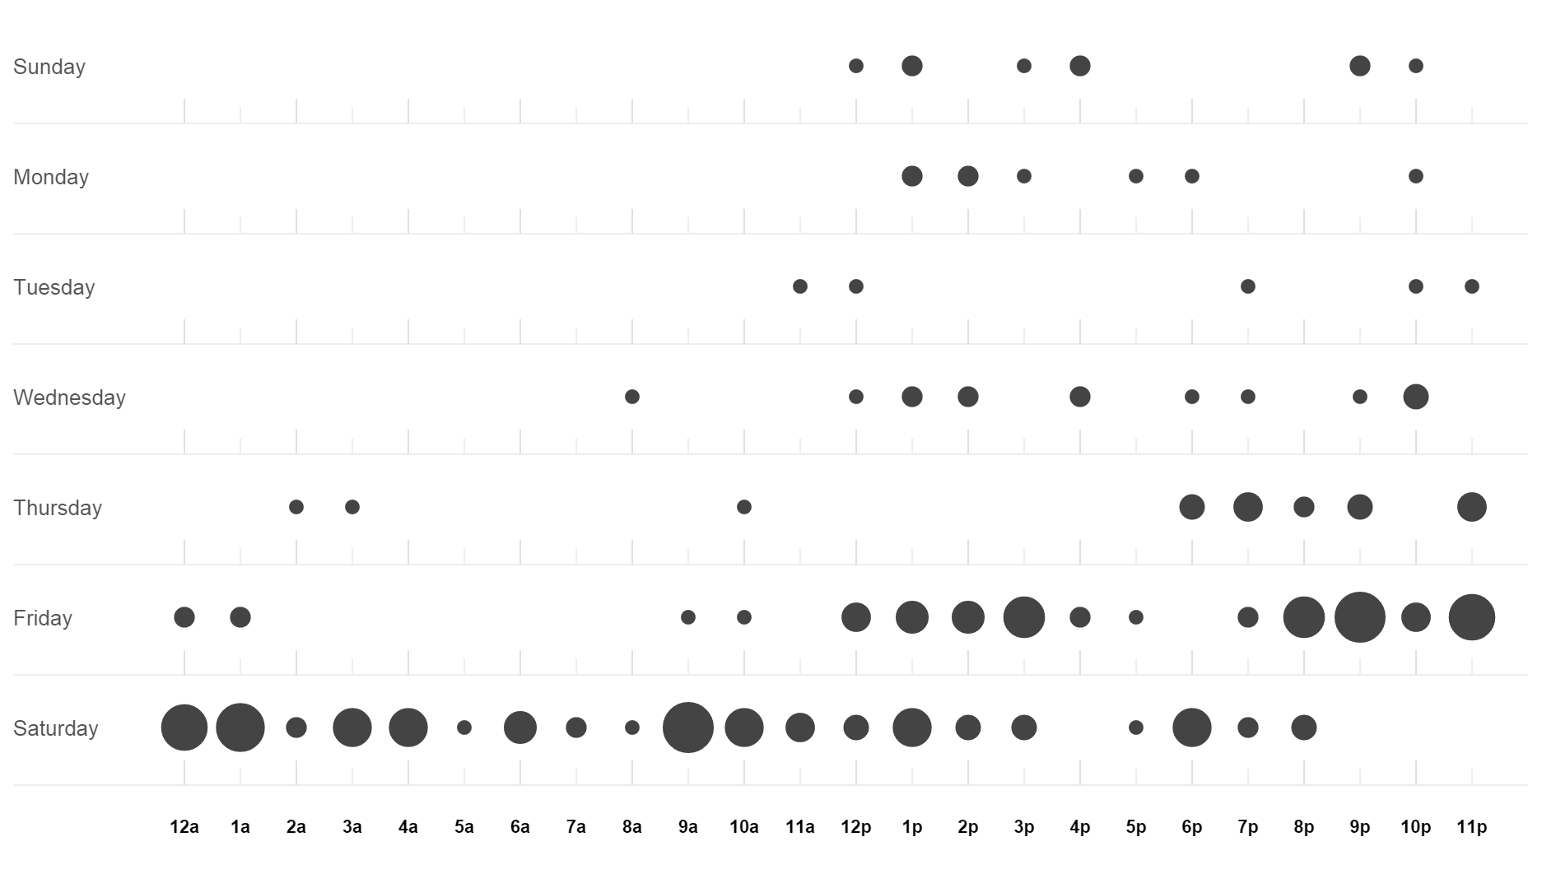
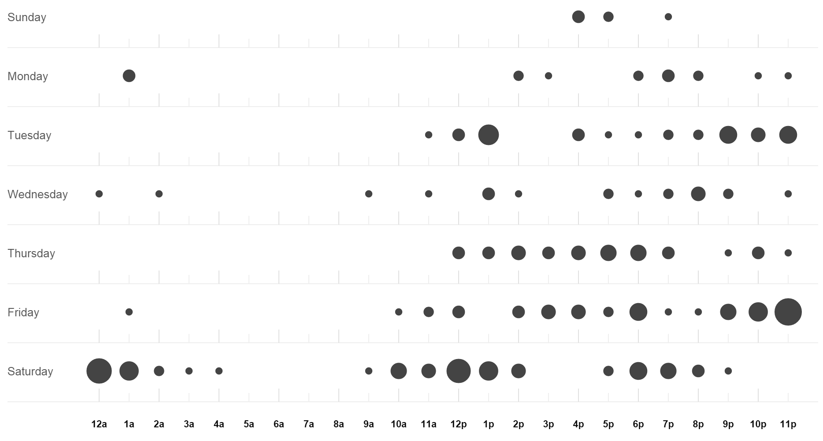
Распределение активности по дням недели
Документация
Разработка

Slide 21
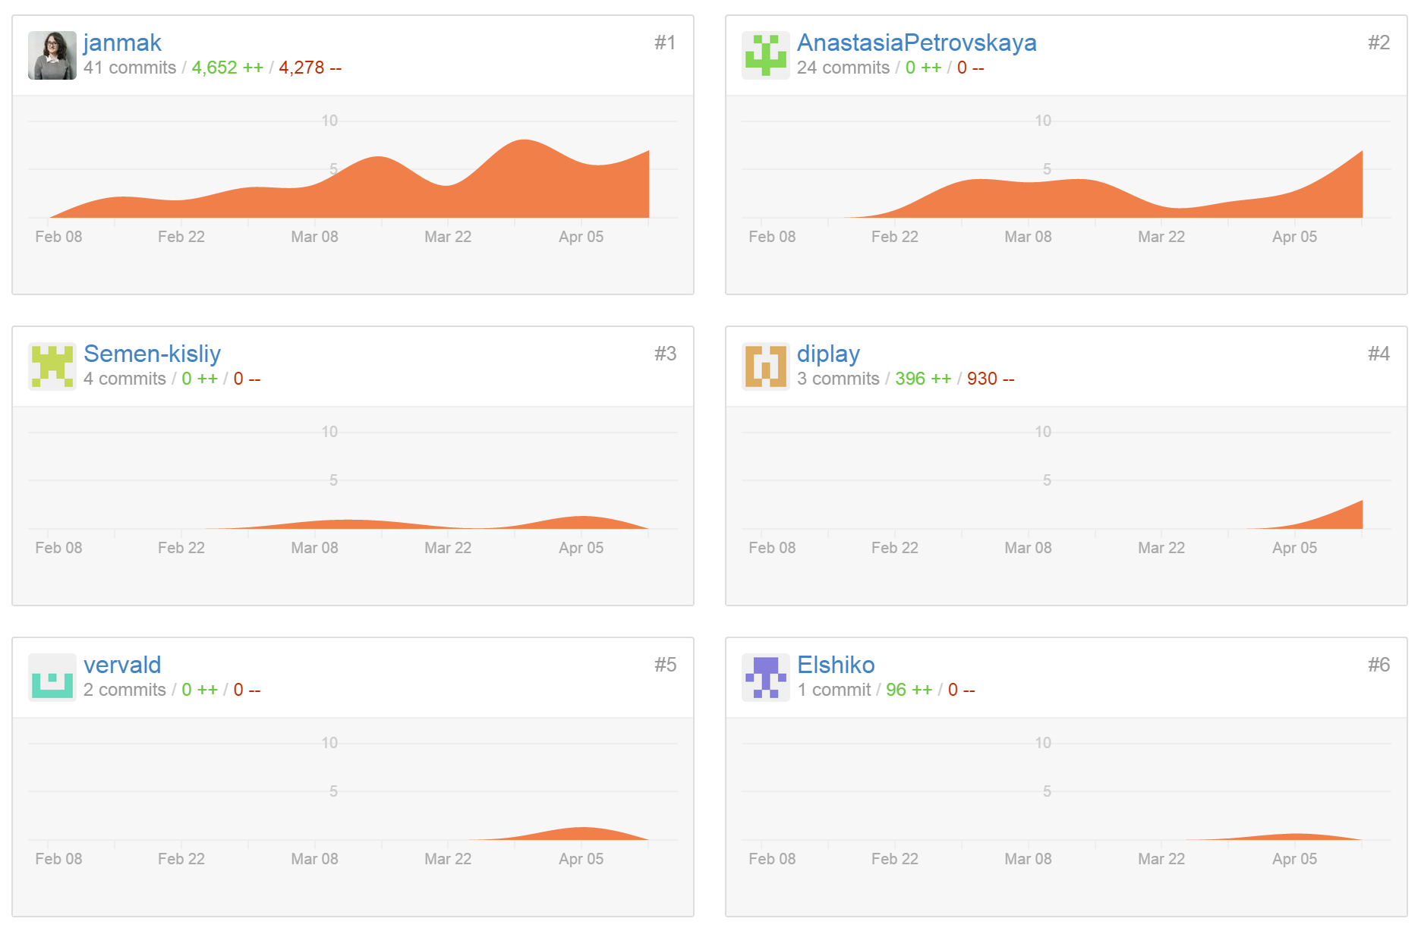
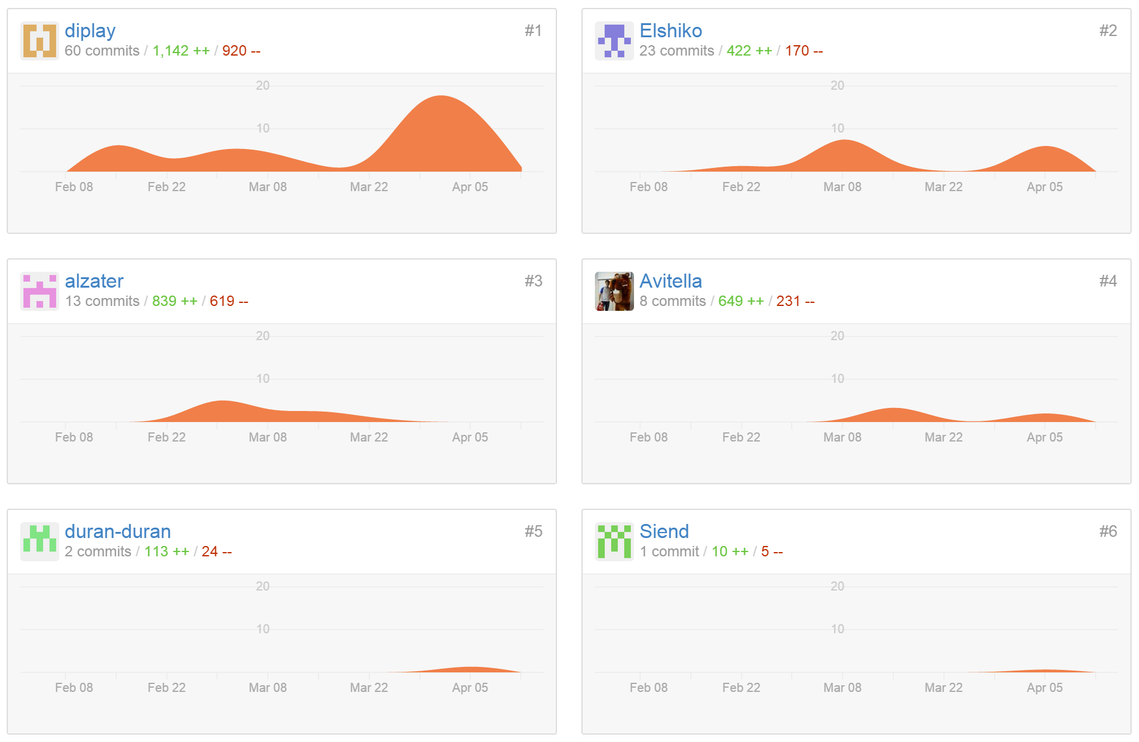
Персональная статистика
K224/TPKS
K224/party_surfing

Slide 22
Оценка качества выполнения работы членов команды менеджером

Slide 23
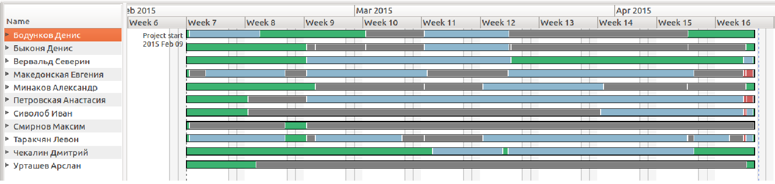
Распределение занятости членов команды

Slide 24
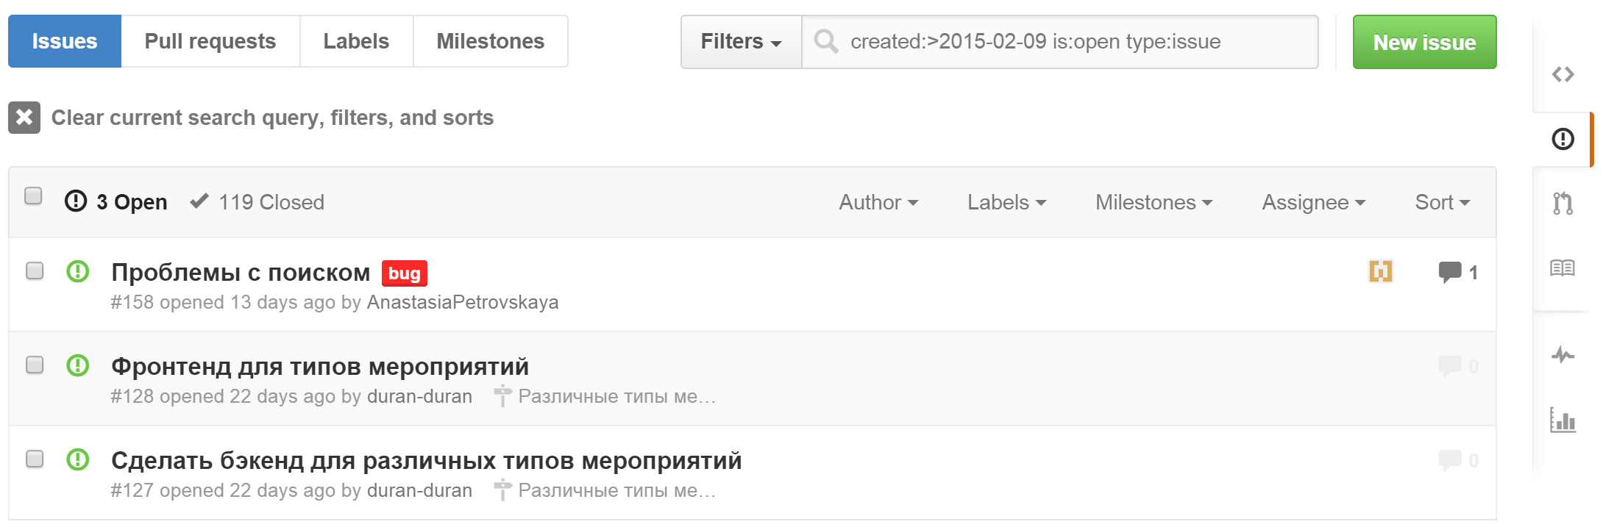
Итоги проделанной работы

Slide 25

Задачи для дальнейшего развития сервиса
Настройки приватности
Дополнительные фильтры для поиска по мероприятиям
Улучшение дизайна
Усиление интеграции с соцсетями

Slide 26
Спасибо за внимание!

